Slide 1
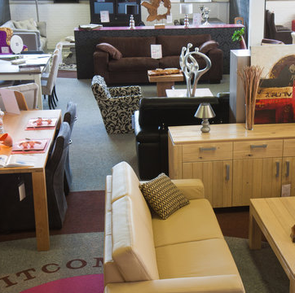
Privlačnost i prohodnost prodajnog prostora
Žaklina Vitez, dipl. ing.

Slide 2
Naziv zanimanja: drvodjeljski tehničar dizajner
Naziv predmeta: Estetsko oblikovanje prodavaonice
Razred: 3.c
Naziv nastavne jedinice: Privlačnost i prohodnost prodajnog prostora
Ishodi učenja:
Opisati karakteristike dobrog prodajnog ili izložbenog prostora
Provoditi aktivnosti usmjerene na stvaranje vanjskog vizualnog identiteta prodavaonice namještaja
Provoditi aktivnosti usmjerene na stvaranje unutarnjeg vizualnog identiteta prodavaonice namještaja

Slide 3
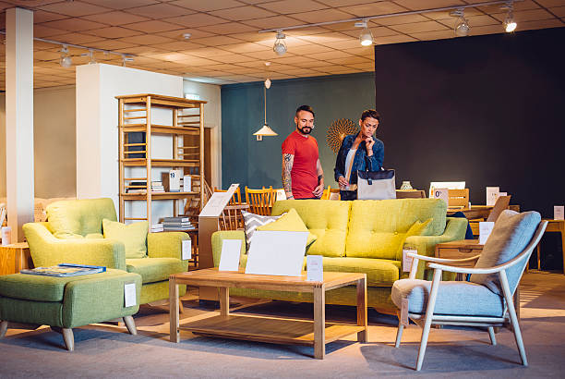
Prodaji prostor:
Izvor je informacija na temelju kojih se donosi odluka o kupnji.
Potrebno mu je posvetiti pažnju u području pospješivanja prodaje.
U njemu se kupci susreću s robom i prodavačima zbog kupoprodajnih aktivnosti.
Sastavni je dio kupoprodajnih procesa jer kao komunikacijsko okruženje aktivno utječe na uspostavljanje, trajanje i način kontaktiranja kupaca s robom i prodavačima.

Slide 4
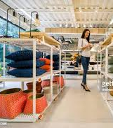
Osnovna zadaća prodajnog prostora:
Mora pridonositi uspješnosti gore navedenog kontakta tijekom kupoprodajnog procesa.
Prodavaonici se nameću tri zahtjeva, a razlikuju se ovisno o obliku prodaje:
1. privlačnost
2. prohodnost
3. preglednost

Slide 5
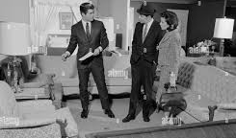
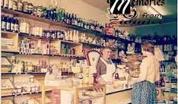
Klasična prodavaonica - iz ruke u ruku, dijeli prostor u tri dijela:
prostor robe – nedostupan kupcima
zona posluživanja – na nju prodavač donosi zatraženu robu i poslužuje kupca
prostor kupca – od ulaza do zone posluživanja
Prohodnost i preglednost tu nisu jako važne (iznimka su prostori zakrčeni ambalažom i dopremljenom robom – opći dojam u prodavaonici je tada jako loš).

Slide 6
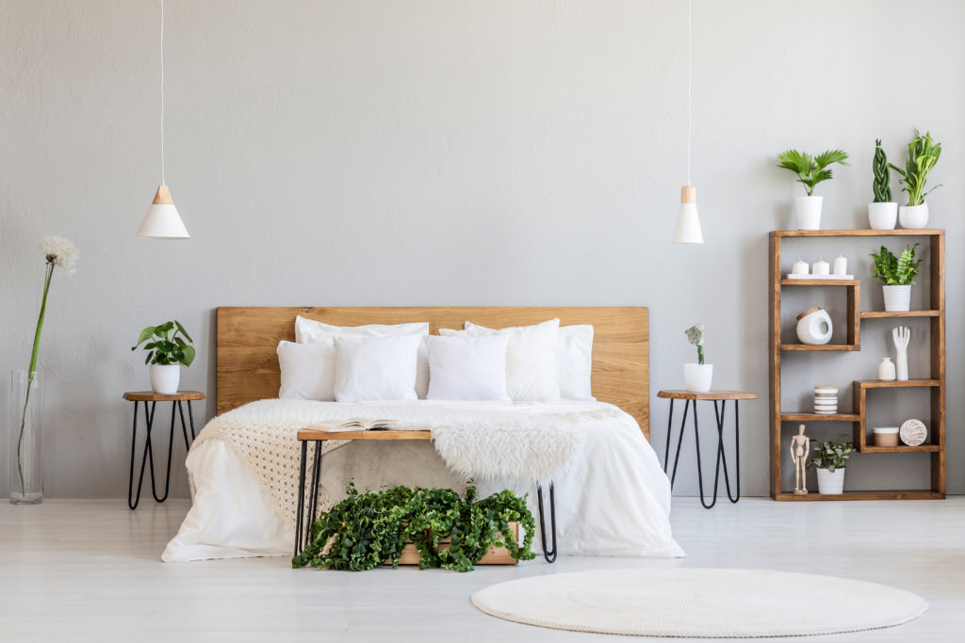
Koji su pokazatelji privlačnosti prodajnog prostora?
kupac će se u njemu ugodno osjećati
u njega će rado dolaziti
u njemu će rado boraviti

Slide 7
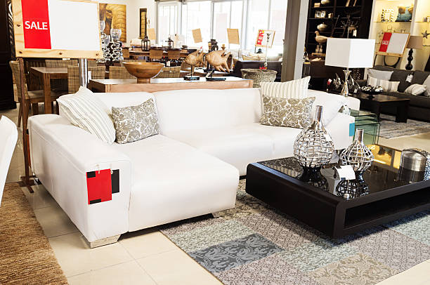
Čimbenici prodajnog prostora koji mu daju ugodno ozračje:
osvjetljenje i obojenost prodavaonice – zidova, opreme, odjeće prodavača
osoblje i sama roba
način slaganje robe u zidne regale
informacije koje su njušno područje – ugodni izvorni mirisi, nastojati izbjegavati i otklanjati one neugodne
informacije slušnog područja – glazba može pridonositi ugodnom raspoloženju, ako su izbor vrste i njenog intenziteta takve da se sviđaju posjetiteljima
čistoća i urednost prodajnog prostora
glavni je čimbenik prodavač, njegova susretljivost, način ophođenja s kupcima i želja da im pomogne

Slide 8
Prohodnost poslovnog prostora

Slide 9
Kako ne bi svaki prodajni objekt određivao svoje tehničke uvjete, potrebno je pridržavati se Pravilnika o minimalnim tehničkim i drugim uvjetima koji se odnose na prodajne objekte.
Pravilnik o minimalnim tehničkim i drugim uvjetima koji se odnose na prodajne objekte propisuje uvjete koje se odnose na:
opremu i sredstva u prodajnim objektima i
uvjete za prodaju robe izvan prodavaonica.
I. OPĆE ODREDBE
Članak 1.
Pravilnik propisuje minimalne tehničke uvjete koji se odnose na:
prodajne objekte, opremu i sredstva u prodajnim objektima,
uvjete koji se odnose na vanjske površine prodajnog objekta i uvjete za prodaju robe izvan prodavaonica.

Slide 10
Članak 7.
(1) Minimalni tehnički uvjeti koje moraju ispuniti prodajni objekti su sljedeći:
1. vanjština mora biti građevinski dovršena;
2. na vanjskoj strani mora biti na vidljivom mjestu natpis u kojem se navodi:
- tvrtka,
- sjedište,
- naziv pravne ili fizičke registrirane osobe,
- radno vrijeme istaknuti jasno, vidljivo i čitljivo na ulazu;
3. prostor ispred i ulaz mora biti:
- siguran,
- nesmetan,
- uređen od materijala koji se lako čisti i održava,
- osvijetljen.

Slide 11
Ulaz može biti iz:
ulice, ceste, dvorišta, veže zgrade ili javnog prilaza,
ne smije biti zajednički s ulazom u stambene prostore;
Prolaz u izlaznim vratima ne smije biti uži od 0,70 m.
ako su odvojena vrata za ulaz i za izlaz, na vratima moraju biti istaknute uočljive oznake »ulaz«
i »izlaz«,
moraju omogućiti laku manipulaciju robom;
4. prostorije (zidovi i podovi) moraju biti:
građevinski dovršene,
izgrađene od materijala koji je nepropustan, ne upijajući, periv, neotrovan i glatkih površina,
do visine primjerene radnjama koje se obavljaju;

Slide 12
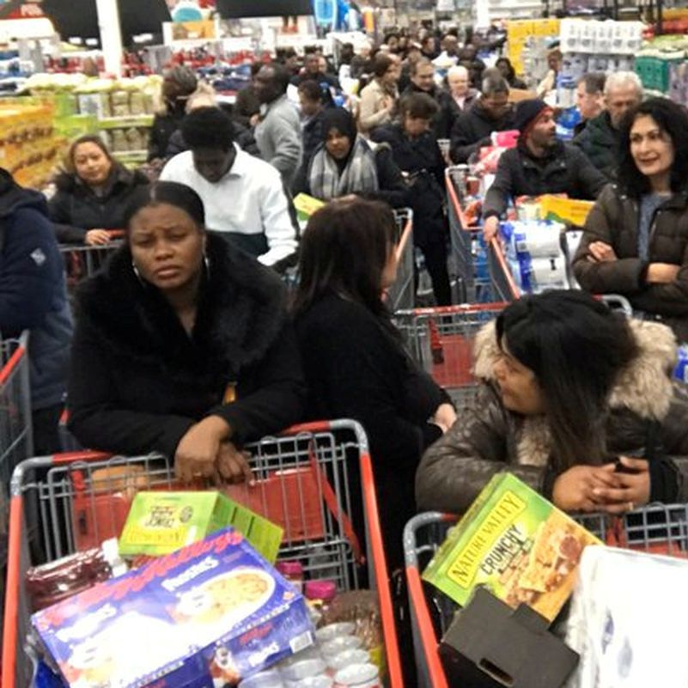
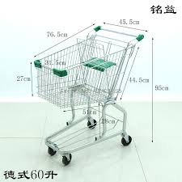
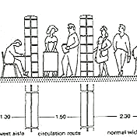
(1) 13. raspored opreme mora osigurati:
sigurno kretanje kupaca i zaposlenih u prodajnom objektu,
nesmetano postupanje s robom,
prolazi kojima se kreću prodavači i kupci moraju biti određene širine da se omogući sigurno i nesmetano kretanje.
(1) 20. prodajni objekti s površinom od 1.200 m² i većom, moraju imati osigurano odgovarajuće parkiralište.

Slide 13
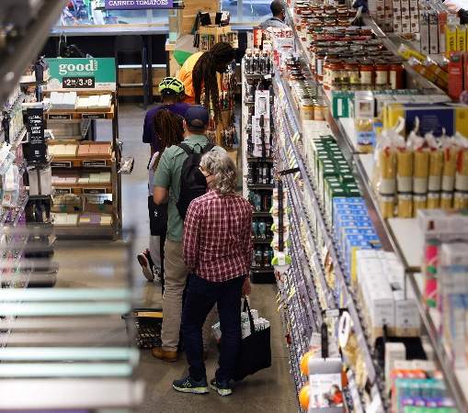
Prolazi za transport robe
širina prolaza između polica s robom i prodajnih stolova trebala bi iznositi najmanje 75 cm
širina prolaza između izložene robe, kojima se kreću potrošači, najmanje 65 cm
prohodnost u svakom dijelu prodavaonice treba biti laka – da nema prepreka prilikom kretanja, što je posebno važno zbog umirovljenika, osoba s invaliditetom i obitelji s djecom
na prolazima nipošto ne ostavljajte robu, ambalažu ili bilo kakve druge predmete

Slide 14
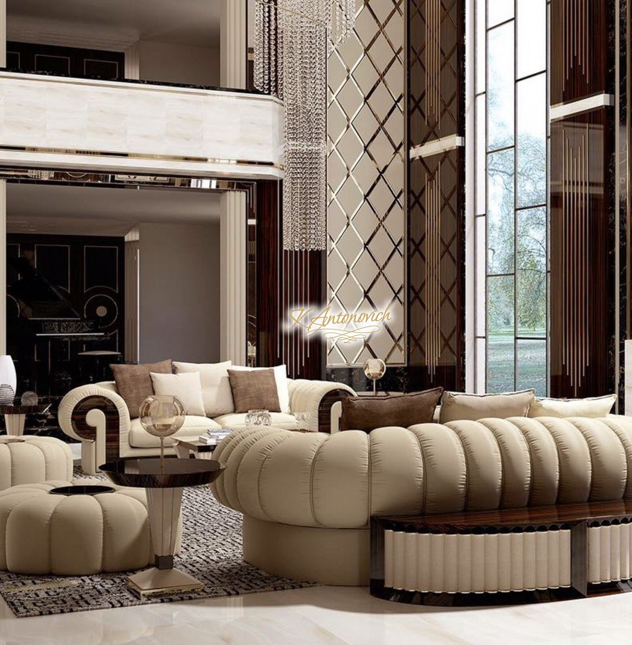
Suvremena prodavaonica postavlja drugačije zahtjeve prodajnom prostoru od klasične prodavaonice.
Ona je drugačije veličine i količine robe koju nudi.
Ima mogućnost samoizbora i samoposluživanja kao oblika prodaje.
U sustavima prodaje u kojima roba i kupac dolaze u neposredan fizički dodir uz prohodnost, preglednost i privlačnost, vrlo su bitni čimbenici djelotvornosti prodajno kupovnog procesa.

Slide 15
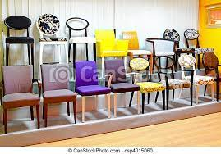
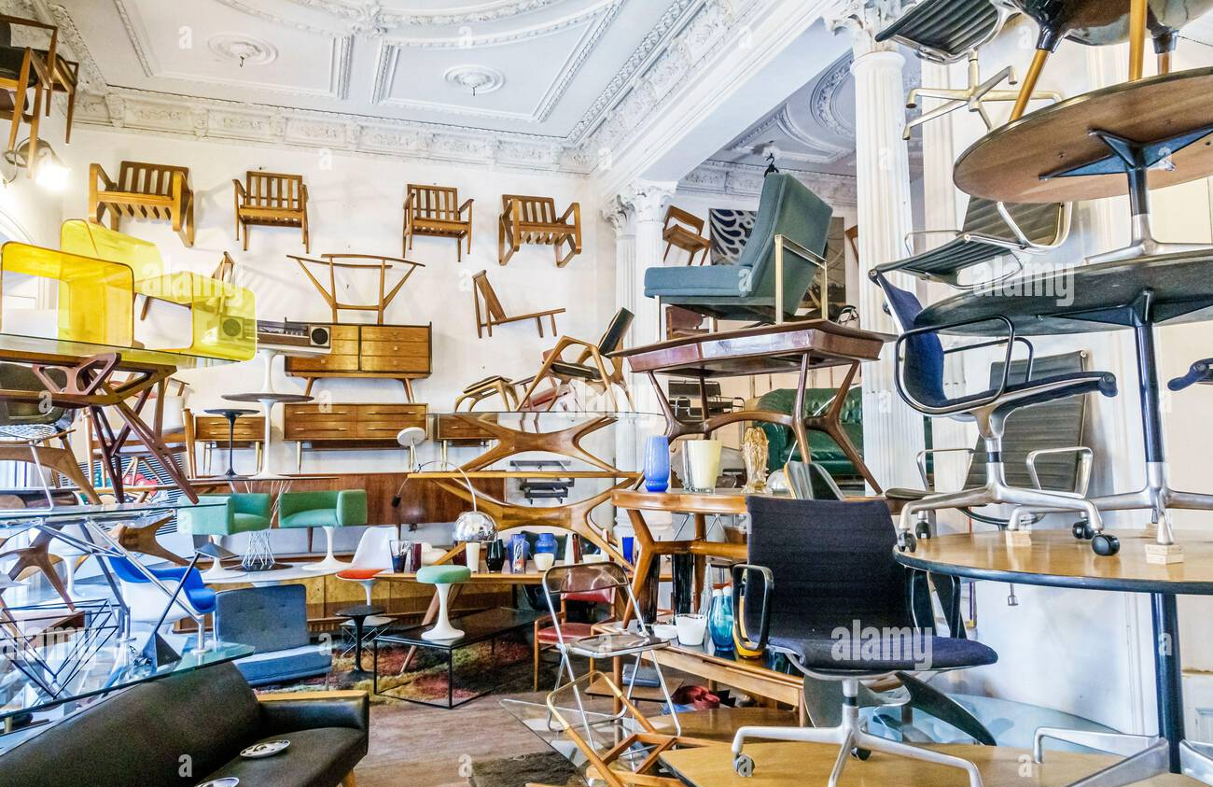
Tako su primjerice prohodnost i preglednost kod prostora zakrčenih ambalažom i dopremljenom robom narušeni.
Stvaraju veliki nered i nepotrebnu gužvu, a i opći dojam u prodavaonici je tada jako loš.

Slide 16
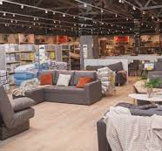
Dobra prohodnost
treba omogućiti kupcima da se nesmetano kreću po prodavaonici
da se kupci što duže zadrže u prodavaonici i da kupuju neplanirano
značajno utječe na povećanje broja kupaca u prodavaonici
kupci biraju prodavaonice u kojima se mogu lako i jednostavno kretati unutar prodajnog prostora

Slide 17
Rasporedi kretanja u prodavaonici

Slide 18
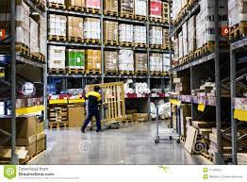
1. Rešetkasti raspored
Prednosti: niski troškovi, olakšava čišćenje, poznat je kupcima te je izložena velika količina robe.
Nedostaci: ravan je i neinteresantan, stimulira užurbano ponašanje pri kupnji te je ograničena kreativnost u uređenju.

Slide 19
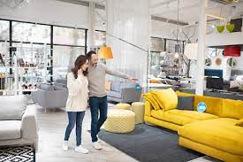
2. Slobodnog toka
Najčešće ga koriste specijalizirane prodavaonice.
Prednosti: omogućava slobodno kretanje i traženje proizvoda, povećava se impulzivna kupnja te je vizualno privlačan i fleksibilan.
Nedostaci: potiče lutanje, jer nema definiranog pravca kretanja, veća je neiskorištenost prostora za izlaganje robe te je kompleksniji za čišćenje.

Slide 20
3. Raspored u jednom smjeru
Tjera kupce da obiđu cijelu prodavaonicu s ciljem da se zapaze svi proizvodi koje prodavaonica nudi.
Raspored se postiže postavljanjem pregradnih zidova i izlaganjem proizvoda u stvarnom okruženju (IKEA).
Ako kupac želi skratiti svoj put kroz prodavaonicu, koristi prečace (neprimjetno postavljeni u pregradnim zidovima).
Prostor je tada uređen u obliku malih izloga koji nalikuju na blagovaonice, dječje sobe i sl.
Dizajneri su tako kupcima stvorili sliku onoga što bi i oni sami htjeli u svome domu.
Kupci uglavnom dolaze radi jednog određenog „artikla“, no takvim rasporedom pokušava ih se što duže zadržati.

Slide 21
4. Raspored s petljom
Glavni prolaz je u obliku krugova i prolazi prodavaonicom poput staze za utrku.
Potrebno je maksimalno iskoristiti zidove koji su vidljivi.
Raspored je najpogodniji za prodavaonice odjeće, igračaka, kućanskih proizvoda te za pojedine specijalizirane prodavaonice.
Smatra se da su kupci prilikom kretanja iz različitih kutova prodavaonice prisiljeni gledati proizvode.
Da bi kupci mogli vidjeti i drugu robu izloženu s druge strane, police se obično postavljaju nisko.

Slide 22
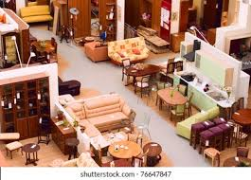
5. Cirkulacijski raspored
Predstavlja kombinaciju prethodno opisanih rasporeda.
Kroz sredinu se proteže prolaz, a s bočnih strana se nalaze odjeli koji mogu biti složeni u obliku različitih vrsta rasporeda.
Prednosti: uspješno korištenje prostora koje potiče na pregledavanje cijelog asortimana, dobar je pogled na prodajni prostor.
Nedostaci: povećani troškovi zbog različitih polica, otežano je održavanje čistoće i urednosti prostora te privlačenje kupaca u odjele.

Slide 23
PITANJA ZA USVAJANJE NASTAVNIH SADRŽAJA:
Objasni pojam prodajnog prostora.
Navedi tri zahtjeva koji se nameću prodavaonici.
Objasni način rada u klasičnoj prodavaonici.
Navedi čimbenike privlačnosti u prodavaonici.
Objasni kako postići privlačnost u prodavaonici namještaja.
U kojem su službenom dokumentu propisani uvjeti koje se odnose na: opremu i sredstva u prodajnim objektima i uvjete za prodaju robe izvan prodavaonica?
Objasni ukratko minimalne tehničke uvjete koje mora ispuniti prodajni objekt.
Koji prodajni objekti moraju imati osigurano odgovarajuće parkiralište?
Navedi najčešće modele rasporeda kretanja u prodavaonici?
Obrazloži, prema svom vlastitom mišljenju, koji je od rasporeda kretanja pogodan za prodavaonicu namještaja?

